Slide 1



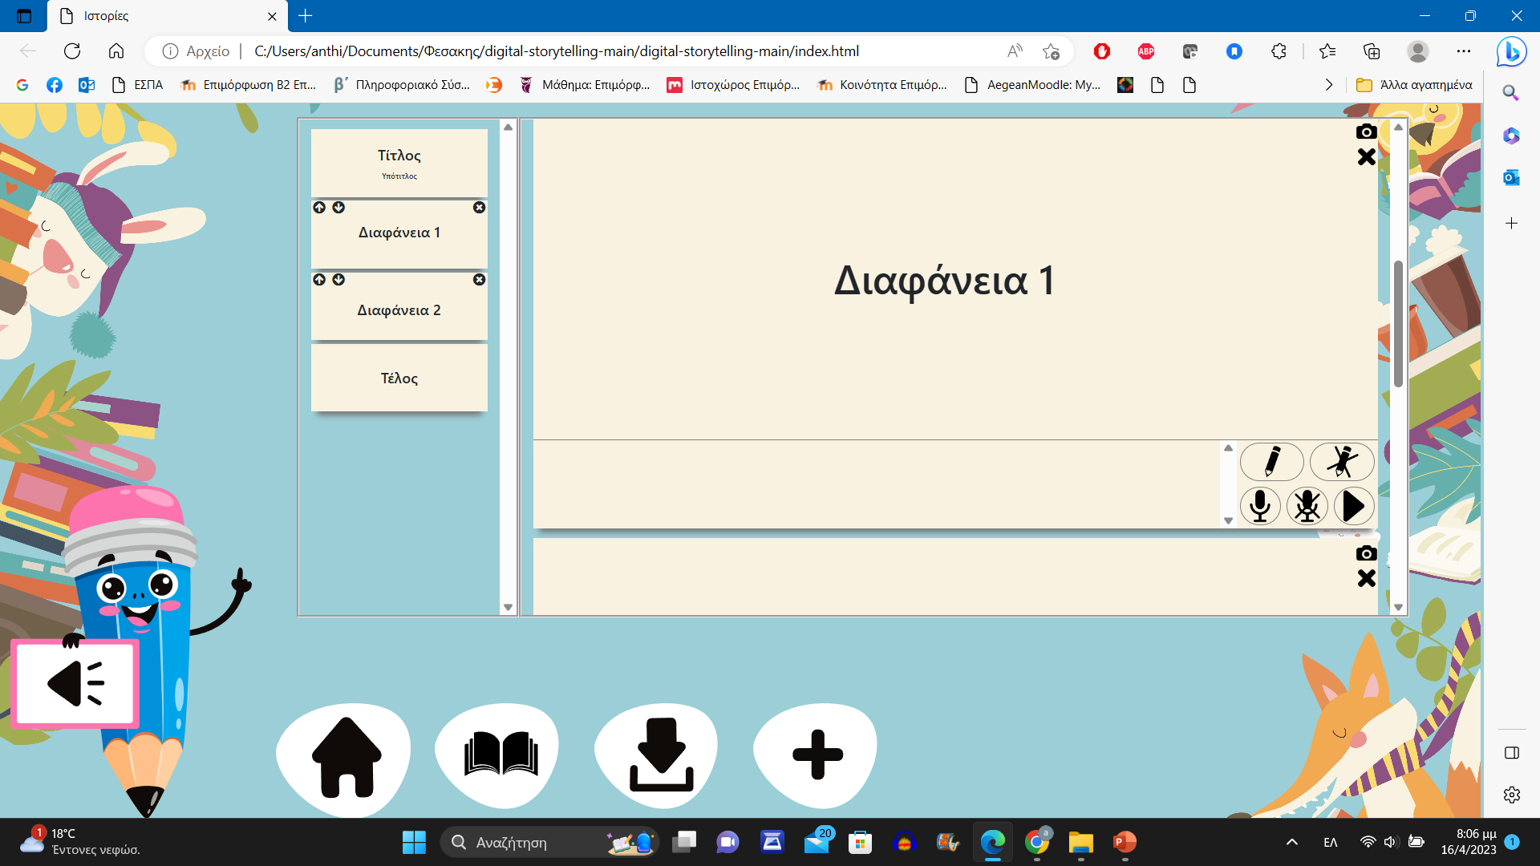

Όνομα:……………………………………………………………………………… Τίτλος:………………………………………………………………………………………

